Slide 1
Третинний сектор економіки Країн Америки

Slide 2
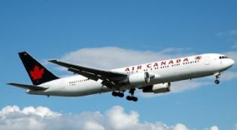
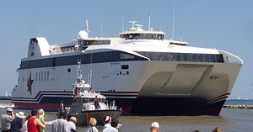
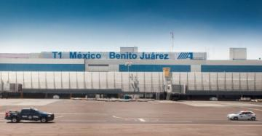
ТРАНСПОРТ
У більшості країн Америки транспорт розвинутий недостатньо, що є однією із перешкод для подальшого економічного зростання.
Слабо заселено простори внутрішніх територій Амазонії, півночі Канади, крайнього півдня регіону, що позбавлені сучасних шляхів.
Міждержавних доріг небагато.
У країнах Америки для перевезення пасажирів здебільшого використовується авіаційний транспорт.
Країни регіону очолюють світові рейтинги за кількістю аеропортів.
Зокрема в США понад 13,5 тис. аеропортів (1-ше місце в світі), у Бразилії - понад 4 тисячі (2-ге місце), у Мексиці - понад 1,7 тисяч (3-тє місце), в Канаді - майже 1,5 тисячі (4-те місце).
Із 30-ти найбільших у світі аеропортів-хабів 12 розташовано в США, у т. ч. у містах: Атланта (Гартсфілд-Джексон), Лос-Анджелес, Чикаго (О'Хара), Даллас.

Slide 3
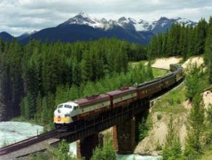
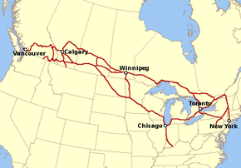
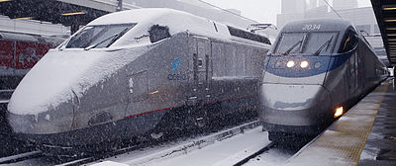
За протяжністю залізниць до топ-10 країн світу входять США (1-ше місце у світі), Канада та Аргентина.
Також значною протяжністю доріг вирізняються Бразилія та Мексика.
Трансконтинентальні залізниці споруджено в США, Канаді, Мексиці, Гватемалі.
Найбільший показник густоти залізниць у регіоні - на Кубі. Електрифікованих доріг небагато.
Єдина в регіоні швидкісна залізниця проходить уздовж східного узбережжя США, сполучаючи Вашингтон з Бостоном через Філадельфію та Нью-Йорк.
Також в Америці є 8 країн, в яких залізниць взагалі немає: Беліз, Багамські Острови, Барбадос, Тринідад і Тобаго та ряд інших острівних країн Карибського басейну.

Slide 4
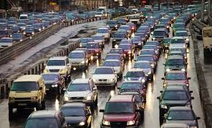
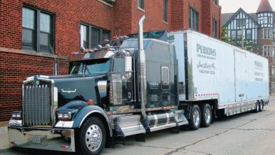
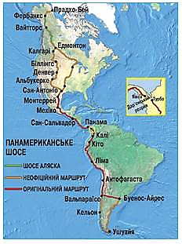
Найважливішою автомагістраллю Америки є Панамериканське шосе, протяжність, якого перевищує довжину земного екватора.
Воно сполучає США з країнами Центральної та Південної Америки.
У Південній Америці найбільш важливе Трансамазонське шосе довжиною майже 5,5 тис. км.
Бурхливо розвивається автомобільний транспорт.
Найбільше за протяжністю автошляхів мають США (1-ше місце у світі), Бразилія (4-те місце) та Канада (8-ме місце).
У більшості країн Америки якість автошляхів є невисокою. Не всі з них мають тверде покриття.
Окрім США та Канади більшість якісних шляхів прокладено в Еквадорі та Чилі.

Slide 5
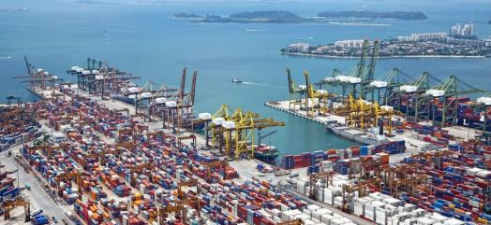
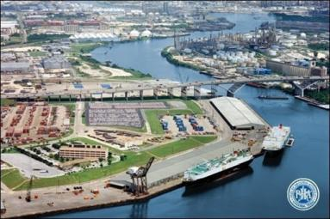
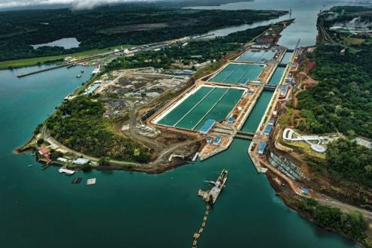
Морський транспорт має вирішальне значення у зовнішніх економічних зв'язках країн.
Окрім країн «дешевого прапору», власні великі торговельні флоти мають США, Бразилія, Аргентина.
На території США портів-велетнів розташовано 18, зокрема Х'юстон, Лос-Анджелес, Нью-Йорк, Філадельфія, Саванна.
Одним з найважливіших транспортних водних шляхів міжнародного значення є Панамський канал на території Панами.
Його середня пропускна здатність - 36 суден на добу.

Slide 6
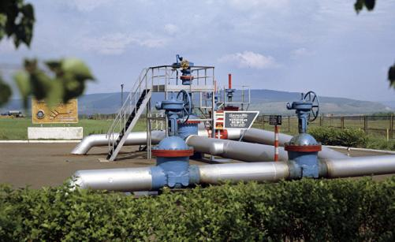
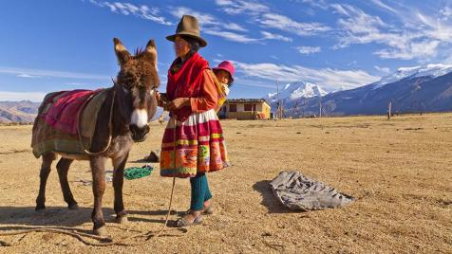
Помітного розвитку набув трубопровідний транспорт. До топ-10 світових лідерів за протяжністю трубопроводів увійшли США, Канада, Мексика, Аргентина.
У гірських районах Анд використовують гужовий та в'ючний транспорт - коней, мулів, а у подекуди й лам.

Slide 7
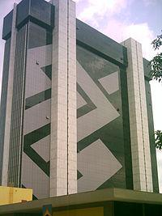
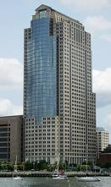
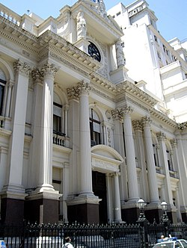
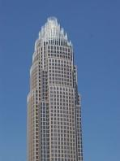
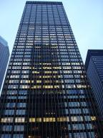
ФІНАНСОВА ДІЯЛЬНІСТЬ
Banco do Brasil S.A.
Найбільші банки Америки
Banco Central de la República Argentina

Slide 8
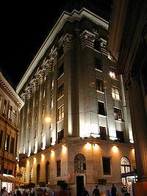
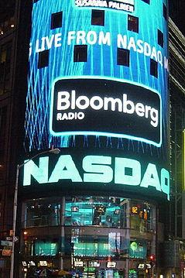
ФОНДОВІ БІРЖІ
Фондова біржа — організаційно оформлений, постійно діючий ринок, на якому здійснюється торгівля цінними паперами.
Найбільші фондові біржі регіону знаходяться в Сан-Паулу і Нью-Йорку
Фондова біржа Сан-Паулу
Нью-Йоркська фондова біржа

Slide 9
ТРАНСНАЦІОНАЛЬНІ КОРПОРАЦІЇ
Транснаціональна компанія (корпорація) або ж скорочено ТНК — компанія (корпорація), що володіє виробничими підрозділами в декількох країнах.
Найбільші ТНК

Slide 10
Найбільшими ТНК світу за версією ТОП-20 „Financial Times" є компанії, які діють у таких галузях:
Секторі нафти і газу - „Exxon Mobil", „Chevron" (США) „Petro bras" (Бразилія).
У секторі програмного забезпечення -„Microsoft" та „IBM" (США).
Послуг мобільного і фіксованого зв'язку - „AT&T" (США).
У банківському та страховому секторах - „Berkshire Hathaway" (США).
У секторі фармацевтики та біотехнологій -„Johnson& Johnson" (США).
У роздрібній торгівлі, виробництві товарів для дому та продуктів харчування - „Wal-Mart Stores", „Procter& Gamble" (США).
Однак найчастіше ТНК є багатогалузевими компаніями.
Наприклад, кожна з найбільших 500 ТНК США в середньому має підрозділи в 11 галузях, а найпотужніші охоплюють по 60-50 галузей.

Slide 11
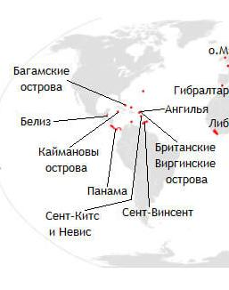
Офшорна зона — один із видів вільних економічних зон, особливістю яких є створення для підприємців сприятливого валютно-фінансового та фіскального режимів, високий рівень та законодавчі гарантії банківської та комерційної секретності, лояльність державного регулювання.

Slide 12
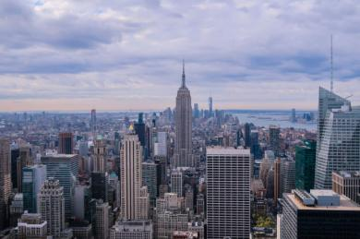
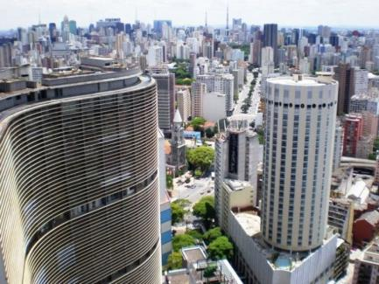
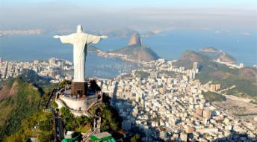
Найбільші бізнес-центри
Нью-Йорк
Сан-Паулу
Ріо-де-Жанейро

Slide 13
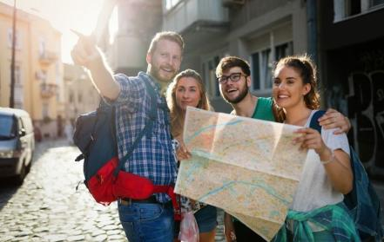
ТУРИЗМ
Американський регіон посідає третє місце у світі за кількістю міжнародних туристичних відвідувань.
У межах регіону домінує Північна Америка - майже 70 % туристів приїздить до США, Мексики та Канади.
Усі основні потоки в цьому регіоні починаються і закінчуються в США.
Між США та Мексикою сформувався найбільш потужний світовий міждержавний туристичний потік - близько 20 млн американців щороку відвідують південного сусіда.
Протягом останніх років кількість прибулих туристів до США стабілізувалася на рівні 55-58 млн осіб.

Slide 14
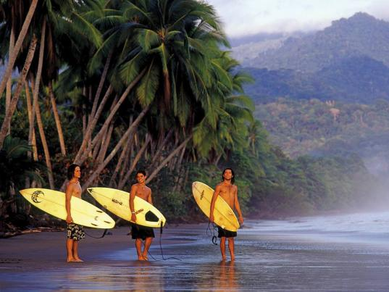
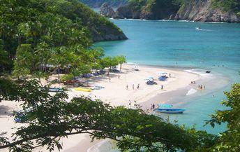
У межах Карибського басейну розташована переважна більшість "країн-готелів" світу, які існують за рахунок міжнародного туризму.
Головним видом ресурсу, який став основою розвитку туризму в районі є узбережжя теплих морів.

Slide 15
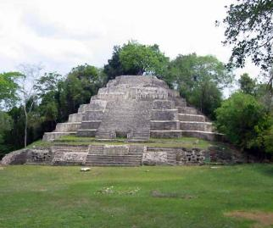
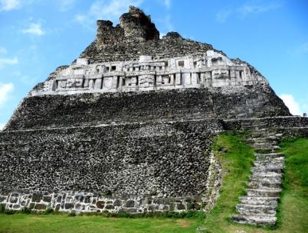
КУЛЬТУРНО-ІСТОРИЧНИЙ ТУРИЗМ
БЕЛІЗ
Руїни давнього міста майя Каракол із пірамідою Канаа.
Залишки міста-фортеці Шунантуніч з пірамідою Ель-Кастільо.
Алтун-Ха – один із найбільших археологічних центрів, в якому збереглися пам’ятки цивілізації майя.
Лубаантун – давнє місто із залишками фортифікаційних споруд, пірамід, яке у 1927 р. "подарувало" велику загадку майя – череп людини, майстерно вирізьблений із цілісного шматка кварцу.
Лубаантун
Шунантуніч

Slide 16
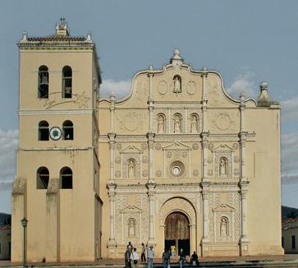
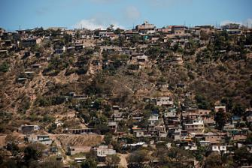
РЕСПУБЛІКА ГОНДУРАС
Архітектурні пам'ятки і музеї Тегусігальпи.
Давнє місто Копан із залишками споруд епохи майя, серед яких ієрогліфічні сходи – найдовший відомий текст, що дійшов до наших днів від цивілізації майя.
Комаягуа з найдавнішим собором Ла-Мерсед у Центральній Америці, на башті якого встановлено один із найдавніших годинників світу.
Комаягуа
Тегусігальпа

Slide 17
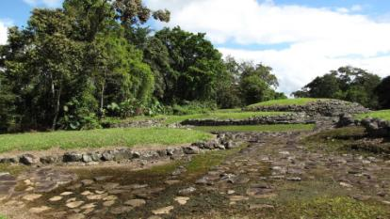
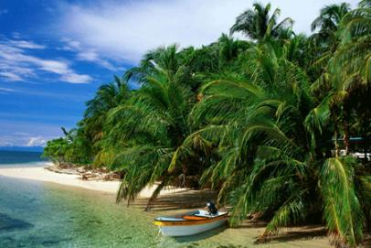
РЕСПУБЛІКА КОСТА-РИКА
Архітектурні пам’ятки і музеї міста Сан-Хосе.
Алахуела (ферма з розведення метеликів).
Музеї, базари, пляжі і карнавали міста Лімон.
Кутріс – зона археологічних розкопок.
Гуаябо – національна археологічна пам'ятка.
Гуаябо
Лімон

Slide 18
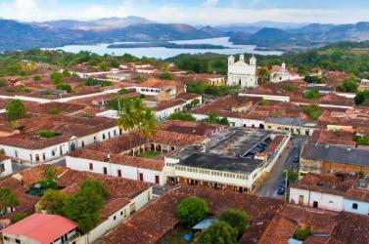
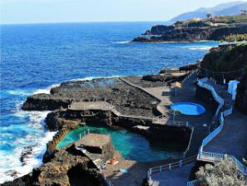
РЕСПУБЛІКА САН-САЛЬВАДОР
Архітектурний ансамбль, музеї, базари і торгові вулиці міста Сан-Сальвадор.
Хойя-де-Серен ("американські Помпеї") – унікальне поселення майя.
Комплекс Сан-Андрес – одна з найбільших ділянок доколумбових культур у країні.
Теуакан – руїни давнього міста майя.
Музей сальвадорської революції в місті Перкін.
Колоніальна архітектура міста Сучітото.
Чіуатан – одна з найбільших археологічних ділянок посткласиної епохи майя.
Ла-Пальма – місто народних промислів і фестивалів.
Тасумаль – археологічна зона майя.
Сучітото
Ла-Пальма

Slide 19
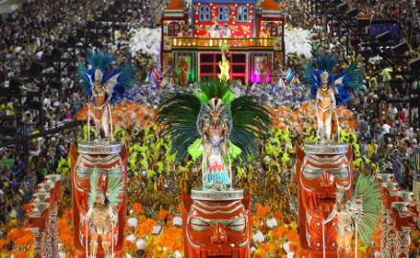
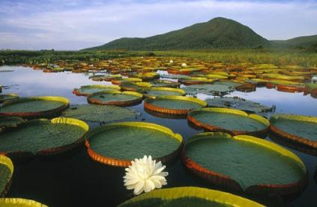
БРАЗИЛІЯ
Дива Амазонії покаже національний парк Пантанал.
Широка мережа курортів світового рівня: Убатуба, Ілья-Бела, Натал, Форталеза і, звичайно, Ріо-де-Жанейро зі знаменитими пляжами Копакабана, Іпанема, Ботафогу, Леме, Грумарі, Лебнон та інші загальною протяжністю 90 км.
Головними символами Ріо-де-Жанейро є знаменита статуя Христа на горі Корковадо і кристалічна скеля Пау-ді-Асукар ("Цукрова голова") біля входу в бухту Гуанабара.
Колоніальні церкви, монастирі Сан-Бенто, Сан-Антоніу, імператорський палац, палац Тірадентіс в Ріо.
У місті багато музеїв: Національний історичний музей, Національний художній музей, Музей Республіки тощо.
Щорічний карнавал в Ріо-де-Жанейро.
Карнавал в Ріо
Пантанал

Slide 20
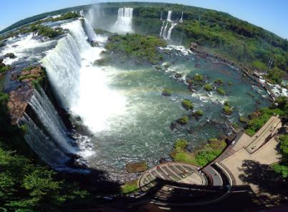
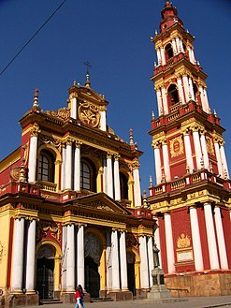
АРГЕНТИНА
Подорож до національного парку Ігуасу, на кордоні із Бразилією і Парагваєм. Тут розташований каскад із близько 275 водоспадів під загальною назвою Ігуасу. "Перлиною" серед них є каскад із 14 водоспадів Гарганте-дель-Дьябло.
Усе більшу кількість туристів приймають сучасні курортні центри країни: Барілоче ("аргентинська Швейцарія") на озері Науель-Уапі, Серро-Катедраль - найбільший у Південній Америці гірськолижний курорт, приморські курорти Лас-Грутас, Ель-Кондорі, Плайас-Дорадас та інші.
Цікавими для туристів містами є Сальта - один із найбільших центрів паломництва (чудодійні скульптури Діви Марії і Христа Чудотворця у соборі Сан-Франсиско).
Кордоба із унікальними зразками колоніальної храмової архітектури і музеями, Ла-Ріоха - визнаний центр виноробства.
Гарганте-дель-Дьябло
Сальта

Slide 21
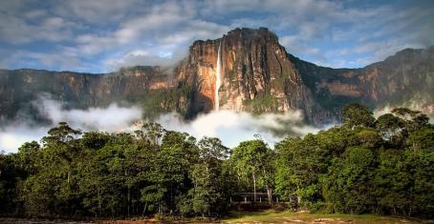
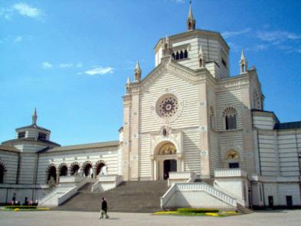
ВЕНЕСУЕЛА
Коро - справжній музей колоніальної архітектури під відкритим небом із численними церквами, житловими будівлями, площами і монументами, вік більшості яких складає 350-400 років.
Популярним місцем відпочинку є узбережжя Карибського моря.
Острів Маргарита - головна курортна зона країни, у межах якої розташувалися найбільші готельні комплекси.
До найбільш популярних туристичних центрів острова належать Порламар, відомий ще і зоною безмитної торгівлі, Пампатар, Ла Асунсіон та ін. Водоспад Анхель розташований на р. Чурун у центрі національного парку Канайма.
Анхель
Коро

Slide 22
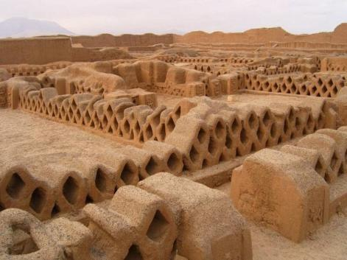
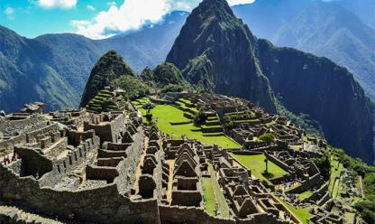
ПЕРУ
Парк Уаскаран, національний морський заповідник Паракас і численні сліди однойменної культури.
Піщані дюни Уакачіна, колонії фламінго, руїни давньої імперії Чіму - Чан-Чан - величезного за мірками давніх часів міста, збудованого із глини і каменю.
Туристи охоче відвідують приморські курорти Пікасмайо і Паракас.
Високогірне реліктове озеро Тітікака, частина якого знаходиться у Болівії.
Туристичною "візитівкою" Перу є Мачу-Пікчу - найбільш відоме і найбільш загадкове давнє священне місто інків.
Чан-Чан
Мачу-Пікчу

Slide 23
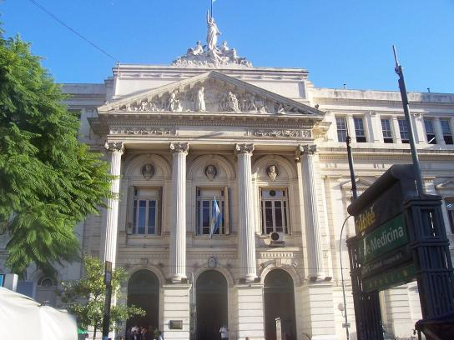
ОСВІТА
Університет Буенос-Айреса — найбільший університет Аргентини і один з найпрестижніших в Латинській Америці. Заснований 12 серпня 1821 року у місті Буенос-Айресі.

Slide 24
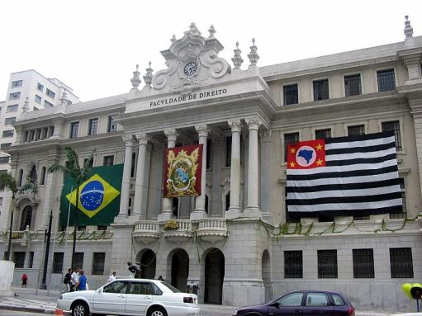
Університет Сан-Паулу — один з найбільших та найвідоміших університетів Бразилії, один з трьох публічних університетів штату Сан-Паулу.

Slide 25
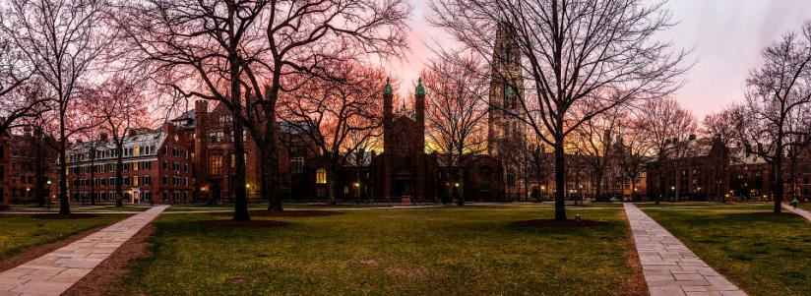
Єльський університет — один із найстаріших та найпрестижніших американських
університетів.
Розташований у місті Нью-Гейвен, штат Коннектикут. Входить в «Лігу плюща», разом з Гарвардським і Принстонським
університетами складає так звану «Велику трійку».

Slide 26
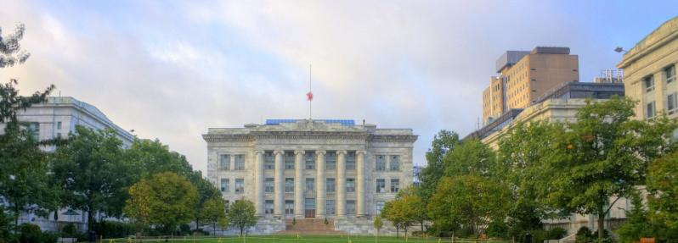
Гарвардський університет (Гарвард)— приватний університет в американському місті Кембридж, штат Массачусетс. Заснований в 1636 році, Гарвард — найдавніший чинний заклад вищої освіти в США.

Slide 27
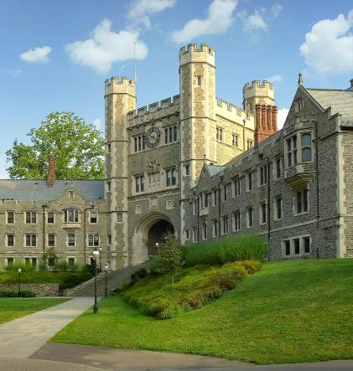
Принстонський університет — один із найстаріших та найпрестижніших університетів США, розташований у місті Принстон, штат Нью-Джерсі. Входить у «Лігу плюща». Університет засновано 1746 року як Коледж Нью-Джерсі.

Slide 28
ВИСНОВКИ
У багатьох країнах Америки сфера послуг розвивається досить динамічно. Проте найбільше значення вона має у найбільш економічно розвинутих постіндустріальних країнах регіону (США, Канада) або у державах Карибського басейну й Центральної Америки.
У першій групі країн наявний широкий спектр послуг: наукові, освітні, фінансові, торговельні, страхувальні, транспортні, туристичні, медичні, телекомунікаційні, індустрія розваг та ін.
Друга група країн має вужчу спеціалізацію третинного сектору економіки. Оскільки це острівні або приморські країни, що розташовані на перехрестях торговельних шляхів, у них розвинулись транспортні послуги.
Найбільшим морським флотом серед країн світу вирізняються Панама та Багамські Острови, які є країнами «дешевого (зручного) прапору».
Ще однією спеціалізацією є міжнародний туризм. Щорічно район Карибського моря відвідують близько 20 млн осіб. Туристичними послугами відомі й інші країни Америки.

